Slide 1
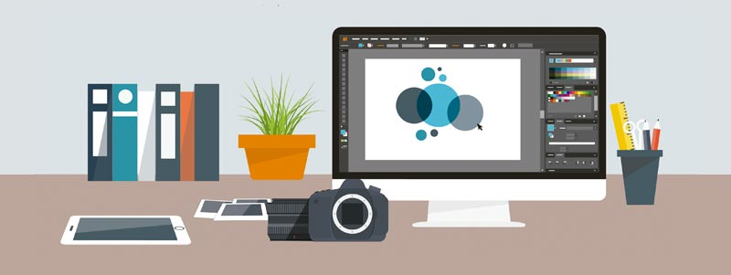
El cambio tecnológico en el desarrollo web
Yuliana Madeleine Choque Condori

Slide 2


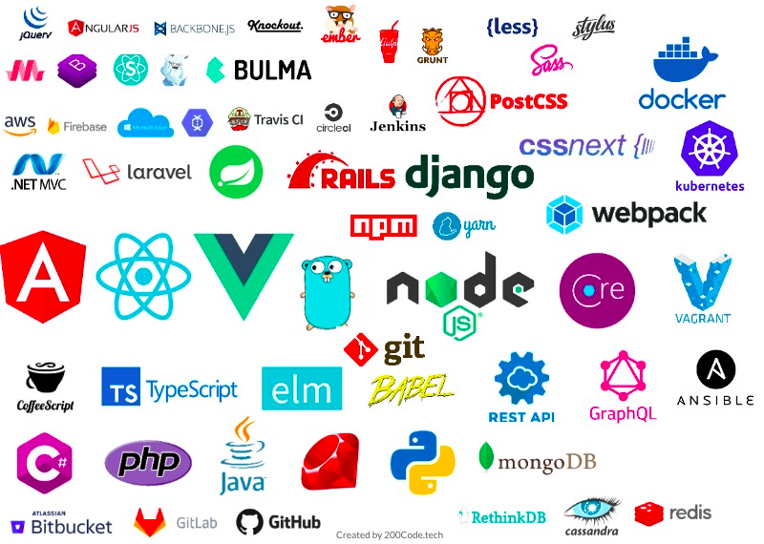
Cambio
Cualidad del flujo que hace referencia a la transición que ocurre de un estado a otro y todo lo contrario a la permanencia; el cambio está presente siempre y abarcándolo todo.

Slide 3
Gracias
Desarrollo web
Es un término que define la creación de sitios web para Internet o una intranet. Para conseguirlo se hace uso de tecnologías de software del lado del servidor y del cliente que involucran una combinación de procesos de base de datos con el uso de un navegador web a fin de realizar determinadas tareas o mostrar información.

Slide 4
Gracias
El cambio tecnológico
Hace referencia a:
la incorporación de nuevas tecnologías,
formas de uso,
nuevas reglamentaciones y
nuevos productos derivados de la tecnología.
El cambio tecnológico es un proceso temporal y acumulativo, que incrementa la habilidad de los grupos sociales, económicos y cotidianos para resolver sus problemas.

Slide 5
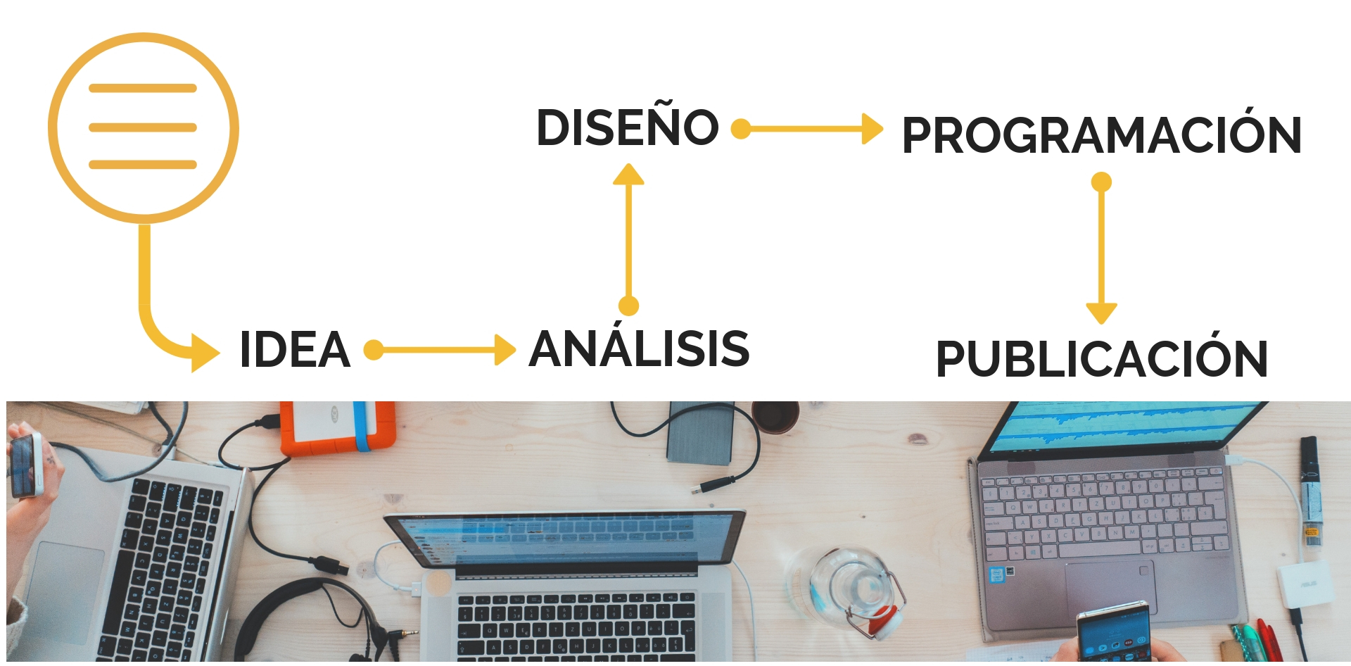
Gracias
Desarrollo Web

Slide 6

¿Que es el desarrollo web?
El desarrollo web Front-end (o Front-end web development) es comúnmente conocido como el proceso por el cual programadores construyen una interfaz gráfica utilizando HTML, CSS y JavaScript, para que el usuario interprete información e interactúe con ella a través de un navegador web (Chrome, Firefox, IE, etc).

Slide 7
Gracias
Desarrollo Web Front-End significaba desarrollar aplicaciones web (ej. paginas web) o sitios web utilizando etiquetas HTML, estilos CSS y Javascript.
Hoy en día aplicaciones como Spotify, Slack o Discord pueden funcionar tanto como sitio web o como aplicaciones multiplataforma de escritorio, lo cual también se realiza con HTML, CSS y JavaScript.
A eso también le podemos agregar la moda de “aplicaciones móviles híbridas”, en donde aplicaciones móviles como Instagram, Uber o Gmail son también hechas con HTML, CSS y Javascript.

Slide 8
Gracias
Hay herramientas como Ionic y Phonegap/Apache Cordova que sirven para hacer aplicaciones híbridas para dispositivos móviles (celulares o tablets), para varios sistemas operativos (iOS, Android, Windows Mobile).
También hay herramientas como Electron que sirven para hacer aplicaciones multiplataforma de escritorio (para Mac, Windows o Linux).
Estas herramientas se especializan en enmarcar aplicaciones web dentro de navegadores web específicos para diferentes tipos de dispositivos, sin pestañas ni marcos de ningún tipo. Por ejemplo, al abrir una aplicación como Uber da la sensación de estar frente a una aplicación nativa, pero en realidad se está frente a un navegador web enmarcando dicha aplicación. Adicionalmente tiene más acceso al sistema operativo tanto para ejecutar otros programas, como para acceder a archivos de forma que un simple navegador no podría acceder.

Slide 9

El espectro de tipos de aplicaciones y dispositivos que se puede abarcar con dichas tecnologías es mucho más que solo desarrollo “Web”.
Incluso se puede ir más allá del Front-end y desarrollar Back-end con NodeJS, con herramientas como ExpressJS y bases de datos como MongoDB en donde todo sigue utilizando el mismo lenguaje, Javascript.

Slide 10

En conclusión...
Si bien la cantidad de herramientas y tecnologías que un programador Web Front-end debe aprender hoy en día son mucho mayores que antes, las oportunidades son aún más grandes.

Slide 11
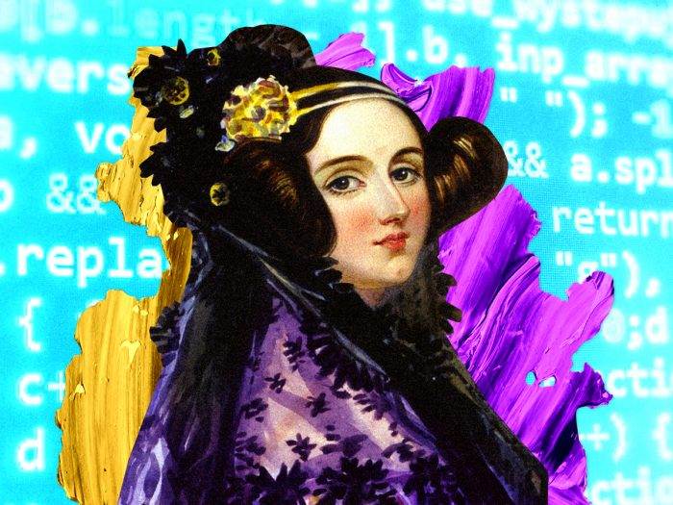
“Un lenguaje nuevo, vasto y poderoso se está desarrollando para el uso futuro del análisis, en el cual se pueden introducir sus principios con el fin de que tengan una aplicación práctica más veloz y precisa al servicio de la humanidad.”
Ada Lovelace

Slide 12
Gracias

